Slide 1
Управление федеральной антимонопольной службы
по Свердловской области
Контроль в сфере закупок

Slide 2
Нарушение части 3 статьи 68 Закона о контрактной системе
«… При этом электронный аукцион в случае включения в документацию о закупке в соответствии с пунктом 8 части 1 статьи 33 настоящего Федерального закона проектной документации проводится через четыре часа после окончания срока подачи заявок на участие в указанном электронном аукционе.»

Slide 3
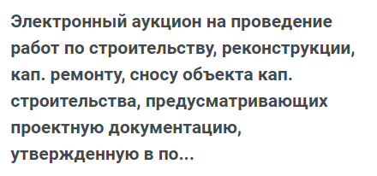
Способ определения поставщика, указываемый в ЕИС:

Slide 4
Указание в проекте контракта штрафов и пени за ненадлежащее исполнение (неисполнение) контрактов не соответствующих требованиям Постановления Правительства РФ от 2 августа 2019 г. № 1011, вступившими в силу с 14 августа 2019 г.

Slide 5
Предъявление требований не предусмотренных документацией;
Несоответствие положений инструкции по заполнению заявок требованиям к характеристикам материалов (товаров);
Размещение разъяснений положений документации изменяющих суть документации;

Slide 6
Размещение разъяснения положений документации с указанием наименования участника;
Нарушение сроков размещения закупки;
Нарушение сроков размещения изменений и предоставления разъяснений;
Неправомерный допуск участников (в составе 1й части заявки необходимо только согласие)

Slide 7
Неверной срок начала и окончания предоставления разъяснений;
несоответствие критериев (шкал, коэффициентов, формул) постановлению № 1085;
Неравномерное распределение шкалы оценки;
Несоразмерность требований, предъявляемых к опыту участника;

Slide 8
Нарушения при направлении сведений для включении в РНП:
Неверный расчет сроков надлежащего уведомления при одностороннем отказе от исполнения контракта;
Несоблюдение требования о предоставлении исполнителю 10 дней на исправление нарушений, послуживших основанием для одностороннего отказа;
Несвоевременное направление сведений о включении в РНП

Slide 9
Направление заявления о включении в РНП при наличии одностороннего отказа участника;
Неисполнение обязательств заказчиком;
Отсутствие ответов заказчика на запросы исполнителя по контракту.

Slide 10
СПАСИБО ЗА ВНИМАНИЕ!
http://sverdlovsk.fas.gov.ru
Notes:
10

